Slide 1
Chapter 2
生物能学

Slide 2
一. 重要热力学概念（简单复习，自学为主）
二. 生化反应中的自由能变化、意义、计算
三. 高能化合物

Slide 3
1. 重要热力学概念
1.1 体系和环境
1.2 热力学第一定律
1.3 热力学第二定律
1.4 化学能的转化
1.5 自由能的概念

Slide 4
1.1 概念
体系(系统): 研究所关注的有限物质范围
环境(外界): 围绕着研究体系的外部范围
能量
体系
环境
物质
体系 | 物质交换 | 能量交换
开放体系 | + | +
封闭体系 | - | +
隔离体系 | - | -

Slide 5
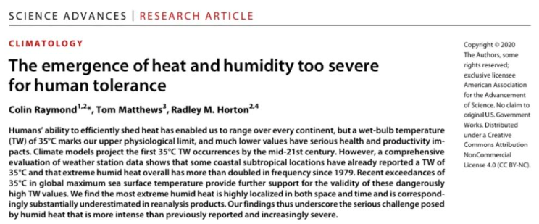
科学家已确定了人体可以生存的最大温度和湿度组合！
即使是健康的年轻人，在忍受 35 摄氏度的高温和 100% 湿度的六个小时后也会死亡，但新的研究表明，这个阈值可能要低得多。
此时，身体降低核心温度的主要工具——汗液不再从皮肤上蒸发，最终导致中暑、器官衰竭和死亡。
临界极限发生在所谓的“湿球温度”35度的情况下，仅被突破过十几次，主要是在南亚和波斯湾。这些事件都没有持续超过两个小时，这意味着从来没有任何与人类生存极限有关的“大规模死亡事件”。

Slide 6
理论上，人类生存极限为 35°C 湿球温度，代表 35°C 干热和 100% 湿度，或 50% 湿度下 46°C。
为了测试这一极限，美国宾夕法尼亚州立大学的研究人员在加热室内测量了年轻健康人的核心温度，结果发现，参与者达到了“临界环境极限”——当他们的身体无法阻止核心温度继续上升时——湿球温度为 30.6°C，远低于之前理论上的 35°C。
汗腺较少的老年人最容易受到伤害。 去年夏天，欧洲近 90% 因高温而死亡的人都是 65 岁以上的人。
英国儿科医生Ayesha Kadir表示：“我们并不是生活在真空中，尤其是儿童，小孩子调节体温的能力较差，这使他们面临更大的风险。”

Slide 7
1.1.1 状态与状态函数-内能、焓
状态(State)：由一系列表征体系性质的物理量所确定下来的体系的存在形式称为体系的状态。是系统全部物理性质和化学性质的综合体现。
状态函数(State Function) ：确定体系状态的物理量(体积,质量,压力,温度等)称为体系的状态函数
体系的状态一定,则体系的各状态函数就有一个确定的值.体系的一个状态函数或者几个状态函数发生改变,则体系的状态也就发生变化.状态函数变化取决于体系始终状态，与变化途径无关。

Slide 8
内能 (U或E, J/mol)：体系内部质点能量的总和。内能本质是由于分子的平动能、转动能、振动能、电子能、分子间相互作用的势能等等形成。绝对值未知，但变化的量ΔU可知。
状态I (U1)→状态II (U2): ΔU = U2 - U1
焓(enthalpy，H, J/mol)：一个体系的内能与其全部质点压力和体积变化之和.包含体系内质点自身的能量以及质点之间的相互作用。表述为:
ΔH = ΔU +Δ（PV）

Slide 9
一般说来U包含体系的所有能量，包括分子能量（分子间作用能），原子能量（质子电子的电磁能），核子内部能量的，其绝对值无法得知。
所以H的绝对数值也是无法得知的。 焓是一个热力学常数，没有明确直观物理意义，焓变是焓在一个过程中的变化值。
U是状态函数，P，V也是状态函数，所以H也是。 使用H时注意一点，PV两项虽然有能量的量纲（单位），有时等于能量的量值，但它不是能量项，只是在等压变化中以（U+PV）作为整体方便而采用的，记作H。

Slide 10
1.1.2 途径函数——热与功
过程：体系状态发生变化时,状态变化的具体方式称为过程。体系由始态到终态,可以经由不同的方式,我们把每一种具体的方式称为一种途径.
等温过程(isothermal process) :△T = 0
等压过程(isobaric process) : △p = 0
等容过程(isovolumic process) :△V = 0
例如:
途径函数：描述系统状态变化过程中的一些物理参数。
如功, 热, 路程等, 其改变值取决于具体的变化方式.
理解：距离与路程

Slide 11
一个体系在状态发生改变时与环境交换能量有两种普遍形式：
热(Q)：系统和环境之间由于温度差而交换的能量形式。
温差传递,即以质点无序运动方式传递。
功(W)：系统和环境之间除了热以外的一切能量交换形式，如膨胀功，电功等。
定向进行,以质点有序运动方式移动。
特点: Q, W 均非状态函数。

Slide 12
1.2 热力学第一定律
能量守恒: 一个体系及其周围环境的总能量为一常数.
一个指定体系内能的变化量等于环境对它作的功 W 和外界传递给它的热量 Q 的总和。
ΔU = U2 - U1 = Q + W
ΔH = ΔU + ΔPV
dH = dU + PdV + VdP
生化过程近似恒压、恒容过程（dV ≈0, dP ≈0 ）
生物化学中“能量变化” ≈ ΔH ≈ ΔU

Slide 13
热力学规定：
系统向环境放热，Q < 0 ；
系统从环境吸热，Q > 0 ；
系统对环境作功，W < 0 ；
系统从环境得功，W > 0 (环境对系统作功)
要点：使系统能量升高为正
推导得出：ΔH ≈ Q_{p} (等压过程)
ΔU ≈ Q_{v} (等容过程)

Slide 14
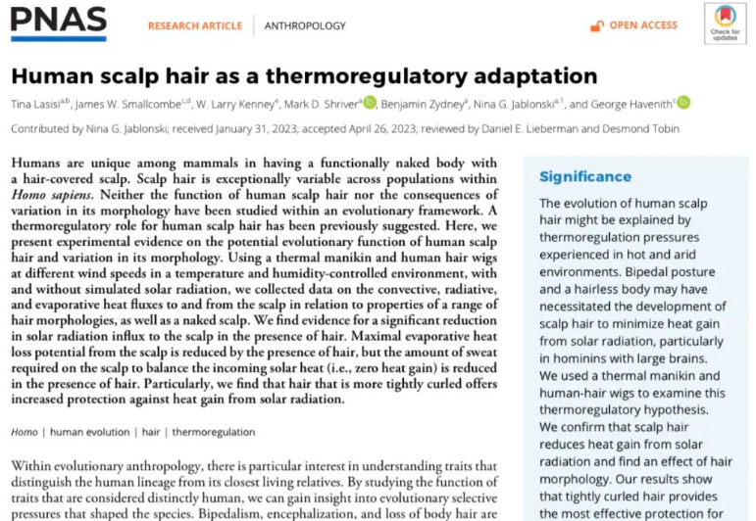
“人类在赤道非洲进化，一天中的大部分时间，年复一年，太阳都在头顶。在这里，头皮和头顶以热量的形式接收到更稳定的强烈太阳辐射。 我们发现紧紧卷曲的头发能让人保持凉爽，实际上还能节约用水。”
随着早期人类在赤道非洲开始直立行走，研究人员表示，他们的头顶越来越多地受到太阳辐射的冲击。卷发让人保持凉爽，进一步阐明了头发质地的进化适应如何使人类大脑长到现代的大小。

Slide 15

使用了热模型——一种使用电力来模拟体温的人形模型。能够研究人体皮肤与环境之间以及人类头发假发之间的热传递，以检查不同的头发质地如何影响太阳辐射的热量获取。
所有的头发都能减少头皮的太阳辐射，但紧密卷曲的头发提供了最好的保护，免受太阳辐射热的影响，同时最大限度地减少出汗以保持凉爽的需要。
Notes:
人体模型进行编程，使其表面温度保持在 35度，类似于皮肤的平均表面温度，并将其置于气候控制的风洞中。还通过监测人体模型维持恒定温度所需的电量，对身体热损失进行了基本测量。

Slide 16
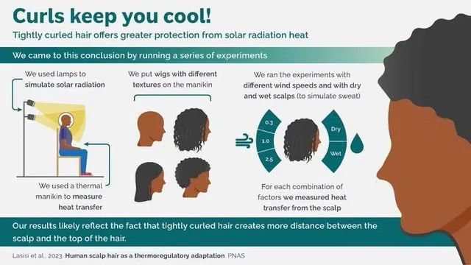
所有的头发都能减少头皮的太阳辐射，但紧密卷曲的头发提供了最好的保护，免受太阳辐射热的影响，同时最大限度地减少出汗以保持凉爽的需要。
大脑对热敏感，大脑越大，产生的热量就越多，过多容易引起中暑。虽然人类开发了汗腺以有效保持凉爽，但出汗是以失去水分和电解质为代价的。
大约 200 万年前，出现直立人，他们的身体构造与我们相同，但大脑尺寸更小。 到 100 万年前，基本上已经达到了现代大脑的大小。
研究人员认为，头皮毛发提供了一种被动机制来减少我们从太阳辐射中获得的热量。某种东西释放了一种物理约束，让我们的大脑得以成长。

Slide 17
1.3 热力学第二定律
热力学第二定律: 热传导只能由高温→低温
自发过程：没有外力作用或人为干预而能自动进行的过程。大多数自发过程都有对外做功的能力。
特点: (1) 有方向和限度, 总是单一方向自动地从非平衡态前进到平衡态。
(2) 具有作功的潜能。如由山上滚下的石头 可推动其它物体运动作功。
(3)不能自动逆转（逆过程非自发）
Notes:
克劳修斯表述(1850): 不可能把热量从低温物体传到高温物体而不引起其他变化。简言之即是热不能自发的从冷处转到热处.
开尔文表述(1851): 不可能从单一热源吸取热量，使之完全变为有用功而不产生其他影响。开尔文表述还可以表述成：第二类永动机不可能造成。

Slide 18
过程的方向与限度
自发过程:
水流方向 高水位 低水位 到水位相等为止
气体扩散 高压处 低压处 到压力相等为止
渗透作用 低渗液 高渗液 到渗透平衡为止
……
自发的化学反应：
酸碱中和： OH⁻ + H⁺ H₂O
H₂O生成： H₂(↑) + 1/2 O₂ (↑) H₂O
NH₄HCO₃分解： NH₄HCO₃ NH₃(↑)+CO₂(↑)+H₂O
自发 —— 只意味反应可自动进行的方向，不含速度因素，不意味着瞬间反应。自发过程的实现受到众多因素影响

Slide 19
熵(S):体系能量分散程度的状态函数，也代表体系质点散乱无序的程度。单位 J·mol⁻¹·K⁻¹。
自发过程其特征是能量分散程度增大.（熵增）
自发过程是熵增的过程.
规律：① 体系倾向于取得最低的势能状态
——能量因素
② 体系倾向于取得最大的混乱度
——混乱度因素

Slide 20
熵增加原理（principle of entropy increase）：在孤立系统的任何自发过程中，系统的熵总是增加的，即： △S_{隔离}≧ 0
由于真正孤立的系统不存在，可以把系统+环境看成孤立系统，则： △S_{总}=△S_{系统}+△S_{环境} ≥0 ＞ 0 自发过程， 不可逆 若 △S_{隔离} = 0 平衡， 可逆 ＜ 0 非自发过程，需做功
熵判据（entropy criterion）

Slide 21
1.4 生物体系中化学能的转化
化合物蕴含的能量在发生化学反应时转换为其他形式. 过程不同，转换的不同形式能量各异，但体系变化前后总能量变化一致.
化学能→其它能量形式 （光，热，机械，电…)
高能化合物→低能化合物 + 自由能 + 热
生物氧化→逐级分解,缓慢释放,并形成ATP为代表的小分子高能化合物,捕获贮存能量

Slide 22
1.5 自由能
自由能: 体系恒温恒压下能够用于做功的能量。
吉布斯自由能(G)是状态函数，是与能量有关的物理量（具有能量量纲）。实际上自由能并无直观的物理意义，但可以看成是一种化学势能。
系统自由能的变化（ΔG）可以用系统在等温等压下，可逆过程对外作的最大非体积功来量度，即：ΔG = -W’
体系只做体积功时，ΔG = 0 （热力学可逆）

Slide 23
Gibbs提出的自由能公式：
ΔG = ΔH – TΔS
Gibbs方程把影响化学反应自发性的两个因素：
能量（这里表现为△H）和混乱度（即△S）
统一起来。同时，生物体系（不做体积功）自由能变化：
ΔG = - W’ (最大有用功) p27
可以通过测定系统所作的最大非体积功，带入Gibbs方程，进行自由能变化的测量和计算。

Slide 24
2. 化学反应中的自由能变化和意义
2.1 标准自由能与反应平衡常数
2.2 标准自由能变化的可加性及其意义
2.3 标准生成自由能
2.4 化学反应方向与自由能

Slide 25

2.1 标准自由能变化与反应平衡常数
2.1.1 标准状态（p32） :
(1) 298 K (25 ℃)
(2) 反应物和产物的初始浓度为1 mol/L
(3) 气体分压为101.3 kPa (1 atm)
(4) [H⁺] = 1 mol/L , or pH＝0.
上述条件下，体系反应前后的自由能变化被规定为该反应体系的标准自由能变化，用ΔG⁰ 表示。
生物化学标准状态: pH＝7，其他条件与上述相同，用ΔG^{0’}表示反应前后的自由能变化。
注意：热力学标准状态与生化标准状态的唯一差别是H⁺浓度（即体系的pH值）不同。

Slide 26
2.1.2 标准自由能变化与K’_{eq}的关系
aA + bB → cC + dD
当体系到达反应动态平衡时，各物质浓度比为化学反应表观反应平衡常数：
K ’_{eq} ＝ ([C]^{c}×[D]^{d}) / ( [A]ª× [B]^{b})
据Gibbs方程，在恒温恒压下，体系的自由能变化是标准状态自由能变化及对温度、物质浓度项修正的总和：
ΔG ＝ ΔG⁰ ＋ RT ln([C]^{c}×[D]^{d}) / ([A]ª×[B]^{b})
反应达到平衡时，
ΔG ＝ ΔG⁰ ＋ 2.303 RTlg K ’eq ＝ 0
Notes:
R = 8.314472(15) J·K−1·mol−1

Slide 27
同理，当生物化学反应处于平衡状态时，
ΔG ＝ ΔG⁰' ＋ RT lnK'eq ＝ 0
ΔG⁰' = -RTlnK'eq = -2.303RTlgK'eq
R = 8.31 x 10⁻³ kJ/mol.K
= 1.98 x 10⁻³ kcal/mol.K
从公式可以看出，通过实验测定生化标准条件下，反应体系的表观反应平衡常数，即可求出一个生化反应的标准自由能变化。
——大量生化反应反应ΔG⁰'已载入物理化学手册。
Notes:
R = 8.314472(15) J·K−1·mol−1

Slide 28
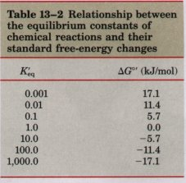
ΔG⁰’ 与 K’_{eq} 的关系
参见 P30表20-1
应用：课本p32例题1

Slide 29
2.2 标准自由能变化的可加性及其意义
A → B ΔG⁰'₁
B → C ΔG⁰'₂
A → C, ΔG⁰'_{total} = ΔG⁰'_{l} + ΔG⁰'₂
连续发生的化学反应，可以分解为各步简单反应，其始、终状态的总自由能变化值为各分步变化值之和。即各分步反应的自由能变化具有加合性。
实际操作上，可以将一个复杂的反应拆分为若干简单的反应来进行研究、测试。

Slide 30
2.2 标准自由能变化的可加性及其意义
A → B + C ΔG^{0’}₁ ﹥0，不能自发进行
B → D ΔG⁰’₂ ﹤0，自发进行
A → C + D 当 ΔG⁰'_{total} = ΔG⁰'_{l} + ΔG⁰'₂ ﹤0
反应可自发进行
一个在热力学上不利的反应（如A产生B和C，吸能）可由另一个热力学上有利（如B产生D, 释能）的反应来驱动。
在生物学体系中，酶发挥了上述偶联的作用。

Slide 31
例：6-磷酸葡萄糖的生成
查P36 表20-3
(1) G + Pi → G-6-P + H₂O
ΔG⁰' = 13.8 kJ/mol
(2) ATP + H₂O → ADP + Pi
ΔG⁰' = -30.5 kJ/mol
Sum: ATP + G → ADP + G-6-P
ΔG⁰' = +13.8 kJ/mol + (-30.5 kJ/mol)
= -16.7 kJ/mol
事实表明，细胞中酶催化发生的复杂反应可以被拆分为数个简单反应，分别测定，然后求出总反应自由能变化。细胞中，该葡萄糖（G）磷酸化反应由己糖激酶催化进行。

Slide 32
2.3 标准生成自由能
标准生成自由能：由处于标准状态的最稳定单质合成标准状态当量的某化合物时，其标准自由能的变化值。用 ΔG⁰_{f}表示，为物质常数。
△G⁰=∑ ΔG⁰_{f产物}﹣ ∑ ΔG⁰_{f反应物}
每一种有机化合物都有其特定的ΔG⁰_{f} 。一些化合物的标准生成自由能见p31 表20-2.
例： 草酰乙酸²⁻ + H⁺ = CO₂ + 丙酮酸⁻
ΔG⁰_{f:} -797 -40 -395 -474 kJ/mol
ΔG⁰ = -395- 474 +797+40 = -32.68kJ/mol

Slide 33
2.4 化学反应方向和自由能变化
ΔG可用于衡量一个化学反应趋向平衡倾向的大小。
ΔG<0， 反应过程释放自由能，能自发进行
ΔG＝0，反应过程可逆（达到动态平衡）
ΔG>0， 不能自发进行反应，需要提供能量
用∆G（任意状态下的自由能变化）来判断反应方向。自由能降低越多，反应的推动力也越大。
特别注意：区别∆G 和ΔG⁰’ 。即使ΔG⁰’﹥0，也可能有 ∆G﹤0。（为什么？）

Slide 34
反应能否自发进行是用ΔG判断而非ΔG⁰'
ΔG<0，反应是否就会立刻自动进行？
（ ×,需要活化能！）
ΔG⁰绝对不能判断反应方向吗？
（×，在标准状态下可以）
应用：课本p33例题2

Slide 35
3 高能化合物 （补充）
3.1 概念与类型
3.2 ATP是细胞能量转运的中心
3.3 磷酸原
3.4 ATP系统的动态平衡

Slide 36
3.1 概念与类型（复习与扩充）
高能化合物：一般而言，水解时释放21kJ以上自由能的化合物，称为高能化合物。
类型：
1.氧磷键型（-O～P-）：（磷酸酐键或类似结构）
（1）酰基磷酸化合物
（2）焦磷酸化合物
（3）烯醇式磷酸化合物
2.氮磷键型(-N～P-)： R-N-C-N-
3.硫酯键型：CoA
4.甲硫键型：Ｓ－腺苷甲硫氨酸（SAM）
Ｏ
Ｒ－Ｃ－Ｏ
Ｐ
Ｐ
NＨ
高能化合物结构
见p34-p36.

Slide 37
表20-3 一些磷酸化合物水解的标准自由能变化
化合物 ΔG⁰’(kJ/mol)
ATP → ADP + Pi 30.5
ATP → AMP + PPi 32.2
ADP → AMP + Pi 30.5
AMP → 腺苷 + Pi 14.2
G-1-P → G + Pi 20.9
F-6-P → F + Pi 15.9/13.8
G-6-P → G + Pi 13.8
参见P36表20-3

Slide 38
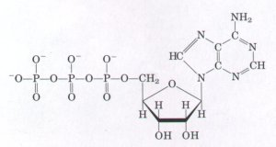
3.2 ATP是细胞能量转运的中心
3.1.1 ATP水解的驱动力 （p37-39）
磷脂键
酸酐键
(1)磷酸基团负电荷排斥
(2)酸酐键的共振稳定性小于磷酯键
(3)[H⁺] 的低浓度(pH 7)
(4)Pi 和 ADP 具有更大的共振稳定性
细胞能量传递系统？

Slide 39
3.2.2 细胞内影响ATP自由能释放的因素
[H⁺] 浓度(pH)与ATP浓度影响 P39 表20-4
ATP pH | 1mol/L (kcal) | 0.1mol/L (kcal) | 0.1mol/L (kcal) |  | 0.1mol/L (kcal)
6.0 | -7.89
6.4 | -8.01
6.8 | -8.26 | -9.78 | -11.75 |  | -12.52
7.0 | -8.40
7.4 | -8.81
7.8 | -9.32
8.0 | -9.56
数据表阅读方式
Notes:
肝细胞,肌细胞,成熟红细胞

Slide 40
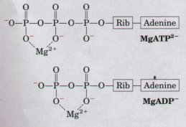
镁离子浓度影响：
在pH＝7的生理环境中，磷酸基团处于负电荷状态，极易与细胞中大量存在的镁离子形成复合物，pH增高有利于复合物稳定。

Slide 41
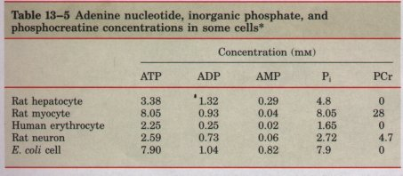
不同细胞中ATP\ADP\Pi浓度:
Notes:
肝细胞,肌细胞,成熟红细胞

Slide 42
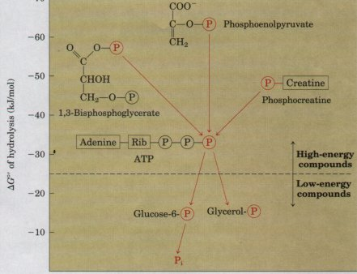
3.2.3 ATP在能量转运中的地位和作用
在生物体中，ATP是通过磷酸基团转移而非仅仅通过简单水解的形式传递能量(p39图20-2）：
ATP是磷酸基团共同转递体

Slide 43
3.2.4 磷酸原(Phosphagens)
磷酸肌酸 (in vertebrate, especially in mammal)
磷酸精氨酸 (in invertebrate)
聚偏磷酸 (in microorganism)
ATP在细胞中的含量较低,但却是神经或肌肉细胞活动的直接供能物质. 细胞中大量的磷酸原物质存在,可以保障ADP 迅速转化为ATP.
P40 化学反应式
磷酸原：以高能磷酸基团作为贮能形式、与ATP/ADP迅速交换磷酸基团的物质。

Slide 44
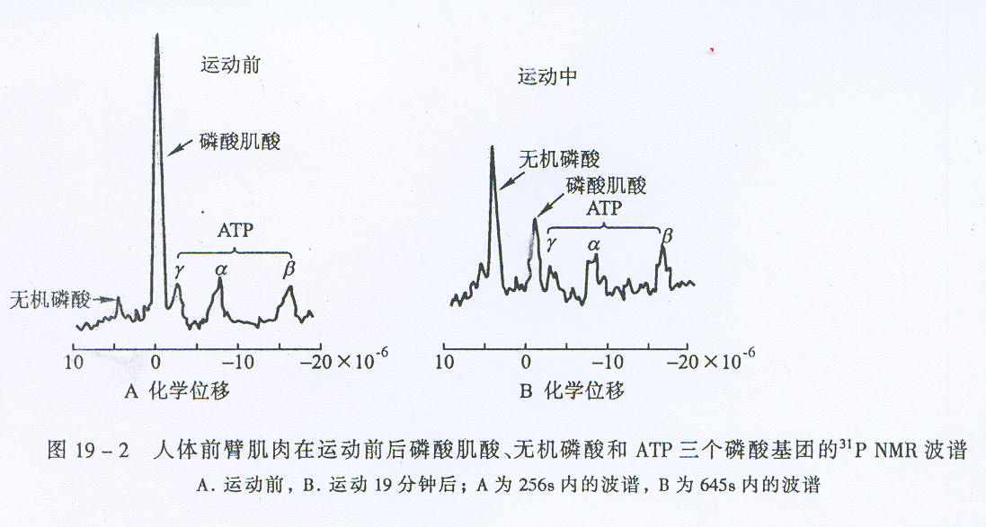
实例：
A 运动前，肌肉细胞中磷酸肌酸的含量高，无机磷酸含量低；B 运动中，磷酸肌酸含量急剧下降，而无机磷酸含量上升。重要的事实是：ATP水平，在运动变化过程中，基本保持不变——机体磷酸原存在的生理意义。

Slide 45
肌肉细胞中，磷酸肌酸含量较高，以适应瞬时间肌肉收缩对能量消耗时，ATP的细胞水平相对稳定，即由磷酸原物质转移磷酸基团迅速补充ATP。与生物氧化产生ATP的途径互补。
ATP + 肌酸 磷酸肌酸 + ADP

Slide 46
3.3 ATP以外的NTP
递能作用、传递P基团
作为构件分子参与大分子合成反应
多糖、 蛋白质、 RNA、 DNA
ATP UTP; ATP GTP; ATP UTP CTP GTP; dNTP
NMP的再磷酸化只能通过ATP提供高能磷酸基团
ATP + NMP ADP + NDP
核苷单磷酸激酶

Slide 47
3.4 细胞ATP系统的动态平衡
细胞能荷 = (ATP+1/2ADP)/(ATP+ADP+AMP)
机体能量在数量上的衡量形式, 指细胞中能量物质状态,以
ATP/ADP/AMP之间的关系来表示.比值在 (0～1)
当所有腺苷酸充分磷酸化为ATP，能荷值为1；当所有腺苷酸
去磷酸化为AMP，能荷值为零，正常情况下细胞的能荷值
约为0.75-0.95。
磷酸化势能 = [ATP]/[ADP][Pi]
从细胞中无机磷酸水平来衡量能量物质状态

Slide 48
思考
1.ΔG、 ΔG⁰ 、ΔG⁰’、 ΔG⁰_{f}的概念
2.ΔG、 ΔG⁰之间的关系，ΔG⁰ 、ΔG⁰’之间的关系，ΔG⁰ 、ΔG⁰_{f}之间的关系，ΔG⁰’与K’eq之间的关系。
3.利用ΔG如何判定化学反应的进程？
4.高能磷酸化合物的类型，磷酸原概念。
5.能荷的生物学意义

